Slide 1


Slide 2
Images

Slide 3
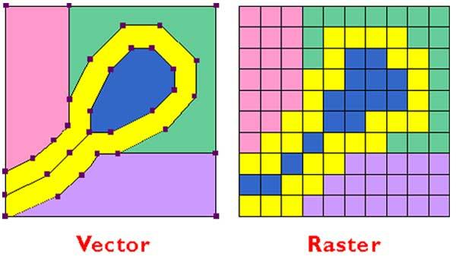
Image type
Raster
jpg/jpeg
png
gif
Vector
svg
Notes:
Generalno sve slike se mogu podeliti u dve vrste i to rasterske i vektorske.
Kod rasterske grafike, slika je sastavljena iz piksela, gde svaki piksel ima neku boju i kombinacijom velikog broja piksela dolazi se do smislene slike. Kod vektorskih slika, sama slika se opisuje pomoću sitnih linija i kriva koje se mogu matematički opisati, što znači da se sva iscrtavanja vrše na osnovu matematičkih proračuna.
Što se tiče rasterskih slika, na vebu se najčešće koriste sledeći formata slika:
- jpeg/jpg - najveći broj slika (nema podršku za transparentnost),
- png - uglavnom slike koje imaju transparentne delove,
- gif - animirane slike (npr. spiner koji indicira loading).
Vektorsku grafiku većina brauzera podržava preko SVG formata slike.

Slide 4

Vector VS Raster
Notes:
Glavna prednost vektorskih slika u odnosu na resterske je ta što nema gubljenja na kvalitetu pri promeni rezolucije slike.
Takođe vektorske slike su manje veličine (na disku), što znači da je prenos kroz mrežu brži. Međutim, problem sa vektorskim slikama je što se ne mogu sve slike predstaviti kao vektorske, a da pritom zadrže kvalitet.
Vektorsku sliku je potrebno kreirati uz pomoć nekog softvera koji radi sa vektorskom grafikom (Illustrator, SketchUp).
Što se tiče rasterske grafike, to je tip slika koji čini najveći deo slika koje se mogu naći na internetu. To su uglavnom fotografije i animirane slike.
Pošto je rasterska slika sačinjena iz piksela (malih kvadratića), pri zumiranju (povećanju slike) ti pikseli postaju znatno veći nego kada su originalno kreirani, što znači da se tada jasnije vidi razlika između pojedinačnih piksela, a to se reprezentuje kao mutnija slika (slika manje oštrine/kvaliteta).

Slide 5
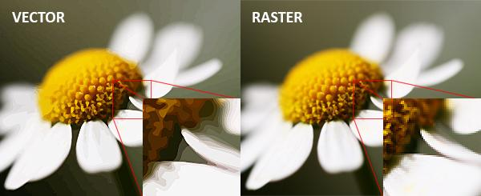
Vector VS Raster

Slide 6
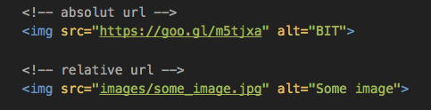
Image in HTML
<img> element
Must have the src attribute that points to pic’s destination
src supports absolute and relative URLs
It’s good practise to have the alt attribute
Notes:
Da bismo dodali sliku na veb-stranicu, koristimo <img> element. Ovo je empty element što znači da nema closing taga. Za informaciju koju sliku brauzer treba da prikaže, koristi se src atribut čija je vrednost apsolutna URL adresa ili relativna putanja do slike.
Ovo je minimalna struktura koju <img> element mora imati kada se uključuje slika. Neke od dodatnih informacija se mogu dodeliti pomoću atributa alt i title.
Alt atribut se koristi za takstualni opis slike, koji će biti prikazan u brauzeru ukoliko iz nekog razloga nije moguće prikazati sliku.
Title atribut se koristi za dodatne informacije o slici. Ako je on setovan nad elementom, brauzer će na hover slike prikazati taj tekst u tultipu.

Slide 7
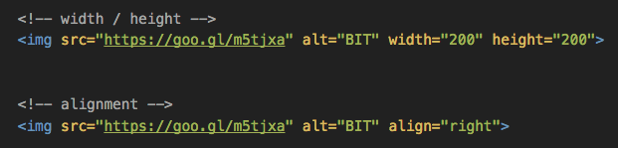
Image size/align
The following attributes are used for defining picture size
width
height
Size is defined in pixels
The align attribute is used for image alignment
Left
Right
Middle
Top
Bottom
Notes:
Veličinu slike možemo definisati pomoću atributa width i height. Vrednosti koje prosleđujemo ovim atributima su veličina slike u pikselima.
Width služi za definisanje širine slike.
Height služi za definisanje visine slike.
Slika se može poravnati horizontalno koristeći jednu od vrednosti atributa align. Vrednosti koje ovaj atribut može imati date su na slajdu.

Slide 8
Exercise

Slide 9
Summary
<img> element is used for including images in HTML
Picture source is defined using the src attribute
Use the alt attribute to describe the picture content
Pictures can be in raster or vector format

Slide 10
References
HTML images: https://goo.gl/eWGxiE
Vector vs Raster graphics: https://goo.gl/foZATH
Svg: https://goo.gl/RL64a7

